Slide 1
Validador de código Laboratorio de Blue Prism
Laboratorio BP Americas - everis

Slide 2
Setup y uso

Slide 3


Primeros pasos
Para poder utilizar el validador es necesario tener las ultimas versiones de:
QA-RPA: El programa que utilizaremos.
JDK de Java: Lo necesitaremos para poder ejecutar el validador
QA-RPA.rar

Slide 4
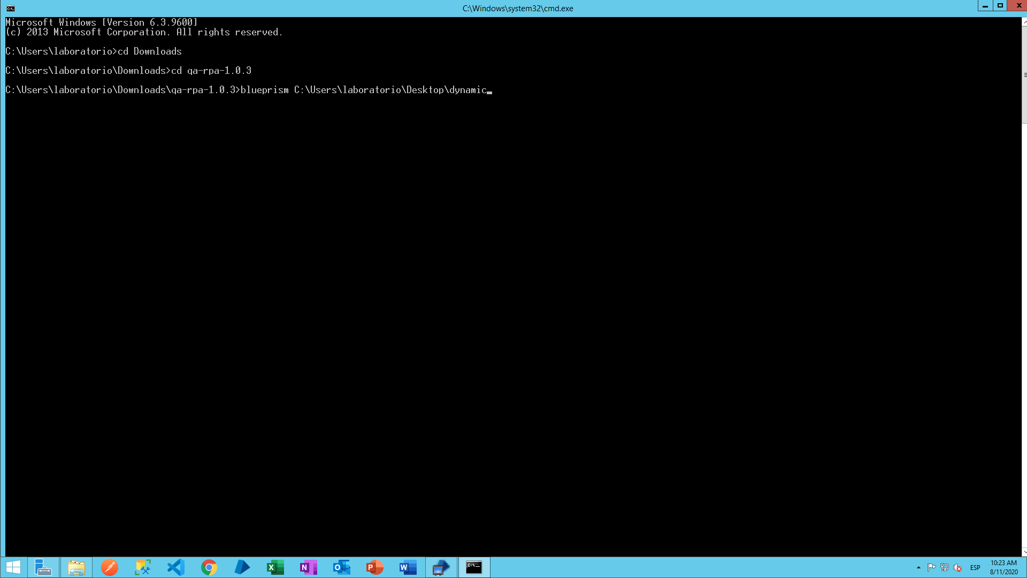
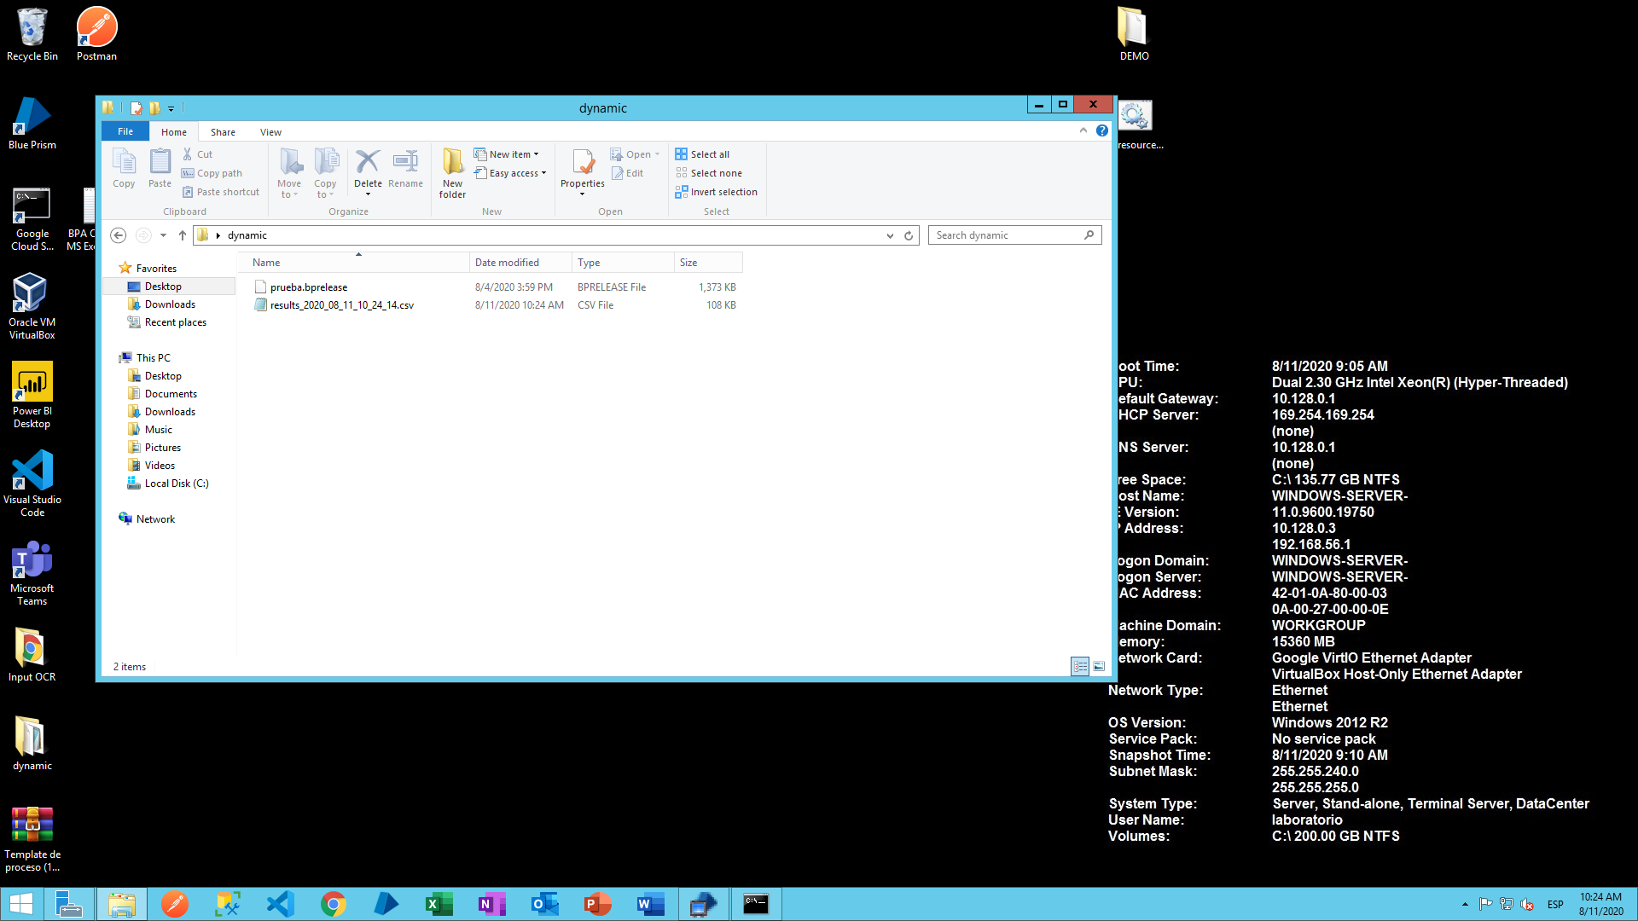
Uso de validador
Luego de instalar el jdk de java y descomprimir el QA-RPA.rar ya es posible utilizar el validador sin problema, para hacerlo hay que seguir estos pasos:
Abrir el cmd
Movernos hasta el path donde esta ubicado qa-rpa-main-checker.jar y Blueprism.bat
Correr el siguiente comando: blueprism “path donde esta el reléase a validar”
(opcional) para ver las reglas aplicadas y el nombre de las constantes al comando anteriormente mencionado se debe agregar –list al final

Slide 5
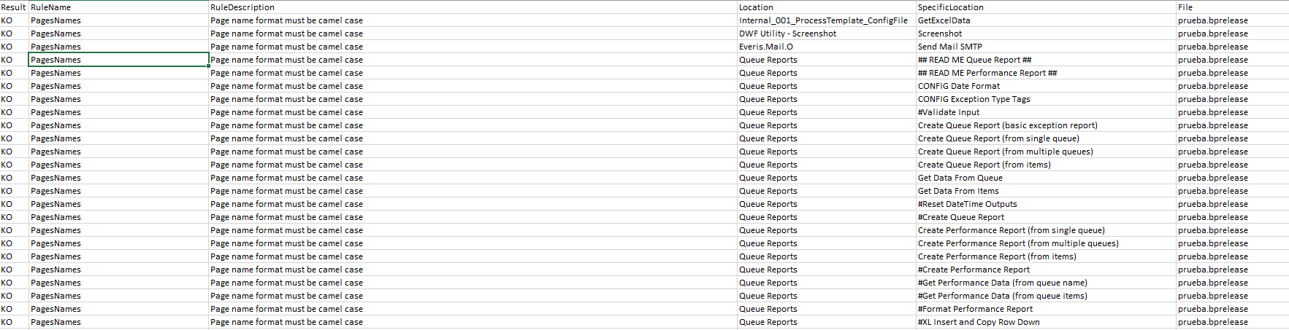
Resultado
El resultado se obtiene como un csv con 6 columnas, estas son:
Result: Puede ser OK o KO dependiendo de si se cumple o no la regla, respectivamente
RuleName: Nombre de la regla evaluada
RuleDescription: Descripcion de la regla evaluada
Location: El objeto o proceso donde se encuentra el error.
SpecificLocation: El stage o pagina especifica donde se encuentra el error
File: Release especifico en el que esta el error

Slide 6
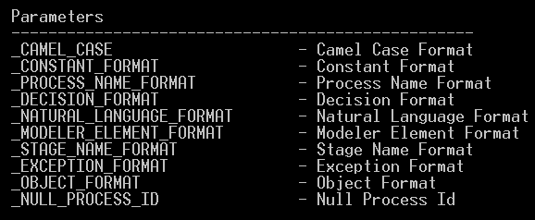
Customizacion
Dentro de la carpeta de qa_rpa, hay otra llamada blueprism, done hay un archivo .yaml que se puede editar
Las dos formas en las que se puede customizar actualmente son:
Exclusión de reglas: poniendo el Rulename de una regla (se puede conocer con el comando blueprism –list) entre los corchetes de rulesExcluded, se puede excluir dicha regla, por ejemplo:
rulesExcluded: ['StagesOnSuccess','AppModellerTimeout','StagesCalled']
Cambio de constantes: Utilizando el nombre de la constante, acompañado del nuevo valor, se pueden modificar las comparaciones de algunas reglas, dichas comparaciones deben estar en forma de expresión regular
EJ: CAMEL_CASE: ^[a-z]+([A-Z0-9][a-z]*)*
A la derecha todas las constantes que se pueden modificar:

Slide 7
Beneficios

Slide 8
Nomenclaturas
Repasa cada stage y data ítem, corroborando que siga las nomenclaturas, estas nomenclaturas se pueden modificar con constantes, de esta manera es mas fácil adaptarlo a las necesidades de cada cliente
También se verifican los nombres de los objetos, procesos y elementos del application modeller

Slide 9
Errores menos visibles
El validador de código se encarga también de encontrar errores que podrían pasar desapercibidos, estos son:
No utilizar data ítems que existen en el proceso
Que hayan calculation stages vacías
No utilizar paginas creadas
Que Todo objeto y proceso tenga una descripción

Slide 10
Revisión de errores de Blue Prism
Además de revisar problemas mas difíciles de encontrar, este validador también reconoce los mismos errores que Blue Prism, tales como:
Loop sin colección asociada
Stages no conectadas a otras
Decisiones vacías
Acciones o subprocesos vacíos, entre otros

Slide 11
Buenas practicas
Además de ayudar a encontrar inconsistencias en los data ítems con respecto a las nomenclaturas, el validador se encarga de revisar ciertos lineamientos de buenas practicas, entre ellos:
Tipo de excepciones que se incluyen en el reléase
La necesidad de modularizacion, basado en la cantidad de stages

Slide 12
FAQ

Slide 13
FAQ
Reunion de desarrolladores 19/08
Es posible crear reglas?
Actualmente no es posible, no hay acceso al código donde se almacenan las reglas, asi que no se pueden ni crear ni modificar ninguna regla, por lo que la customizacion es la única posibilidad que tenemos de modificador el validador a nuestro gusto

